Slide 1
Оптимизация алгоритма скрининга галактоземии
XI съезд Российского общества медицинских генетиков
с международным участием
Ершова Анастасия Викторовна
Врач КЛД биохимической лаборатории
СПб ГБУЗ «Диагностический центр (медико-генетический)»
ershovaa25@gmail.com
Санкт-Петербург
12-15 мая 2025

Slide 2
Актуальность
С 01.01.2023г вступил в силу Приказ Минздрава России от 24 апреля 2022г. №274н «Об утверждении Порядка оказания медицинской помощи пациентам с врожденными и (или) наследственными заболеваниями»
Одно из изменений коснулось сроков взятия первого пятна крови у доношенных новорожденных детей - 24-48 часов жизни
Недостаточное грудное вскармливание в первые сутки жизни новорожденного могут повлиять на эффективность скрининга галактоземии с применением метода измерения концентрации общей галактозы в высушенном пятне крови
Оптимизация алгоритма скрининга галактоземии поможет избежать ложноотрицательных результатов скрининга

Slide 3
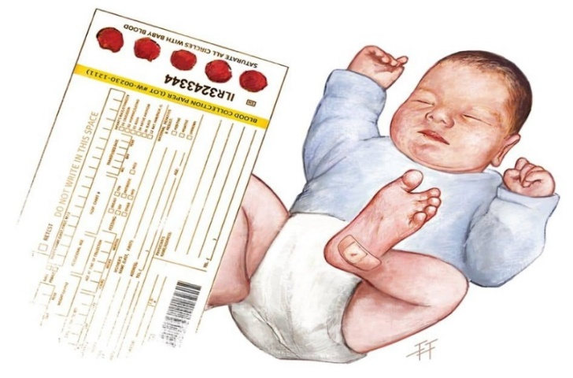
Цель
Методы
Повышение эффективности НС ГАЛ I путем введения в алгоритм скрининга теста второго уровня, на основе анализа результатов НС, полученных в 2022 и 2023 годах
Проведен ретроспективный анализ результатов общей галактозы у 96 324 доношенных новорожденных, полученных при исследовании сухих пятен крови взятых на 4 сутки жизни у детей в 2022 году и на 24-48 часов жизни в 2023 году. Статистическую обработку данных проводили с использованием программы Excel Microsoft Office. В качестве отрезных точек приняты значения соответствующие 0,5, 95 и 99,9 персентилям

Slide 4
Результаты
Схема метаболизма галактозы
Год | Количество обследованных доношенных новорожденных | Группа высокого риска
2022 | 48 126 | 399
2023 | 48 198 | 23
Галактоза¹
ГАЛК
УДФ-глюкоза
Галатозо-1-фосфат¹
ГАЛТ²
ГАЛЭ
Глюкозо-1-фосфат
УДФ-галактоза
Количество образцов, с уровнем общей галактозы выше 99,9 персентиля (отрезная точка, установленная в скрининге 390 мкмоль/л), сократилось на 94,3%
¹Флуоресцентный метод для оценки уровня общей галактозы и ее метаболитов
²Полуколичественный ферментативный анализ для оценки активности ГАЛТ

Slide 5

Оптимизированный алгоритм скрининга галактоземии¹
>37 недель
<37 недель
Первично из детских городских больниц
ГАО ниже чувствительности тест-системы
<34 мкмоль/л
>256 мкмоль/л
<60 мкмоль/л
>306 мкмоль/л
Поиск мутаций в генах
ГАЛЭ и ГАЛК
Определение активности ГАЛТ: N>3,5 Ед/г Hb
Группа риска: 2,5-3,5 Ед/г Hb
Определение уровня ГАО>390 мкмоль/л
Определение активности ГАЛТ<3,1 Ед/г Hb
Частые мутации гена ГАЛТ
Секвенирование гена ГАЛТ
¹На основе алгоритма подтверждающей диагностики галактоземии I типа
Клинические рекомендации «Нарушения обмена галактозы (Галактоземия)», 2021 г

Slide 6

Спасибо за внимание

